Slide 1
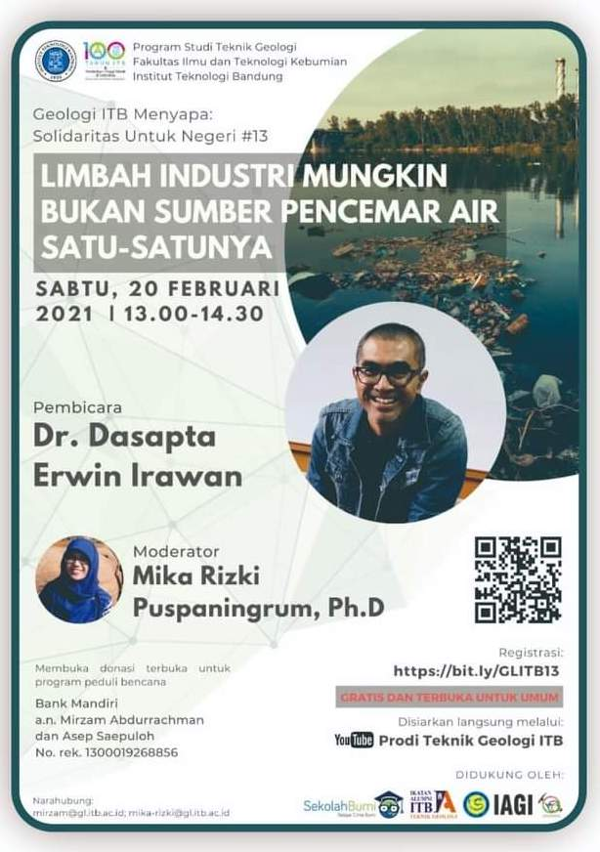










Slide 2
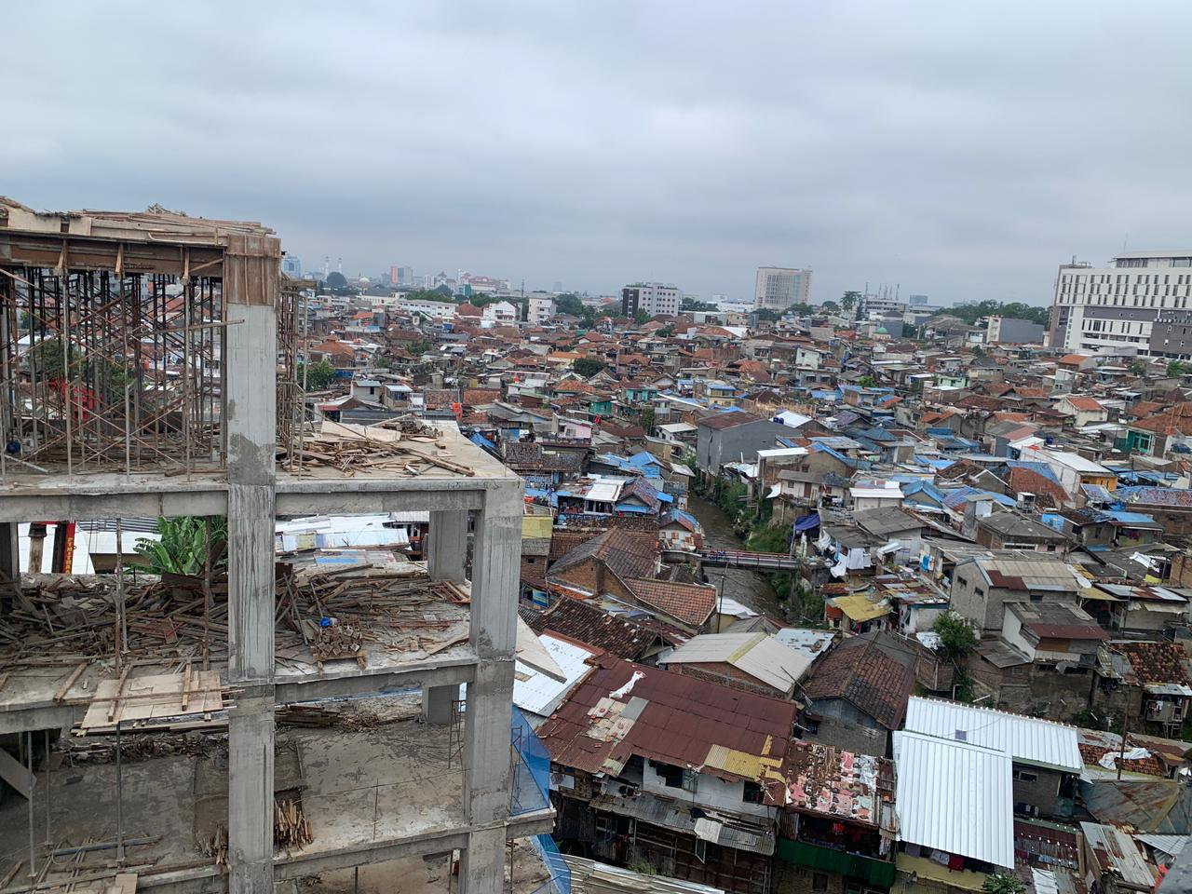

Slide 3
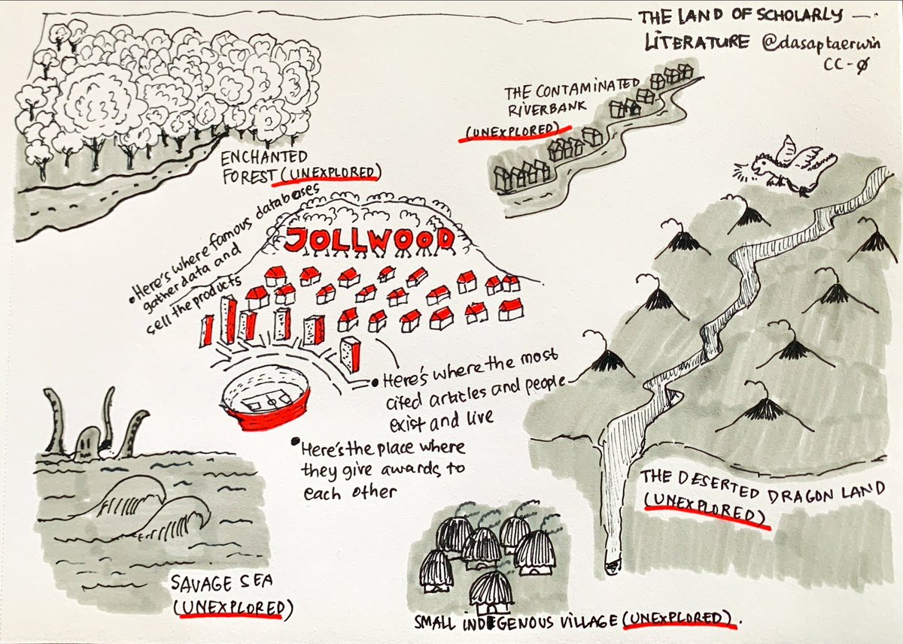

Slide 4























Saat bicara pencemaran, seringkali ini yang kita bayangkan

Slide 5









Padahal aktivitas-aktivitas ini pun bisa menghasilkan zat pencemar.

Slide 6

















Bahkan ketika kita ingin meningkatkan produksi pangan, produksi daging, itu juga bisa jadi sumber pencemar.

Slide 7











Bahkan ketika kita ingin meningkatkan produksi pangan, produksi daging, itu juga bisa jadi sumber pencemar.

Slide 8











Belum lagi bisnis daring (online) akibat pandemi.
Katering, cuci kiloan, dll

Slide 9












Jangan lupa air permukaan juga berinteraksi dengan air tanah

Slide 10
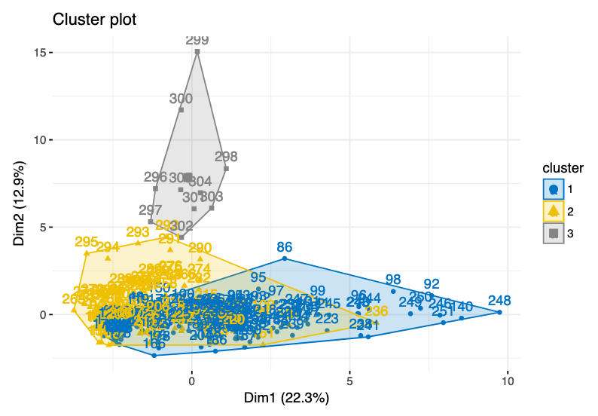


Air tanah dan air sungai telah bercampur
https://thesiscommons.org/pzg7t/

Slide 11










Apa saja yang disebarkan?

Slide 12
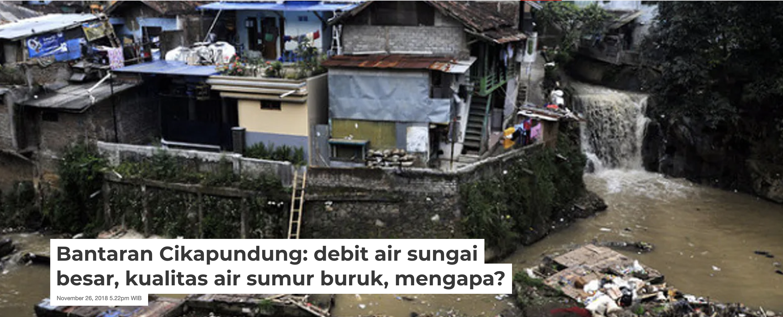
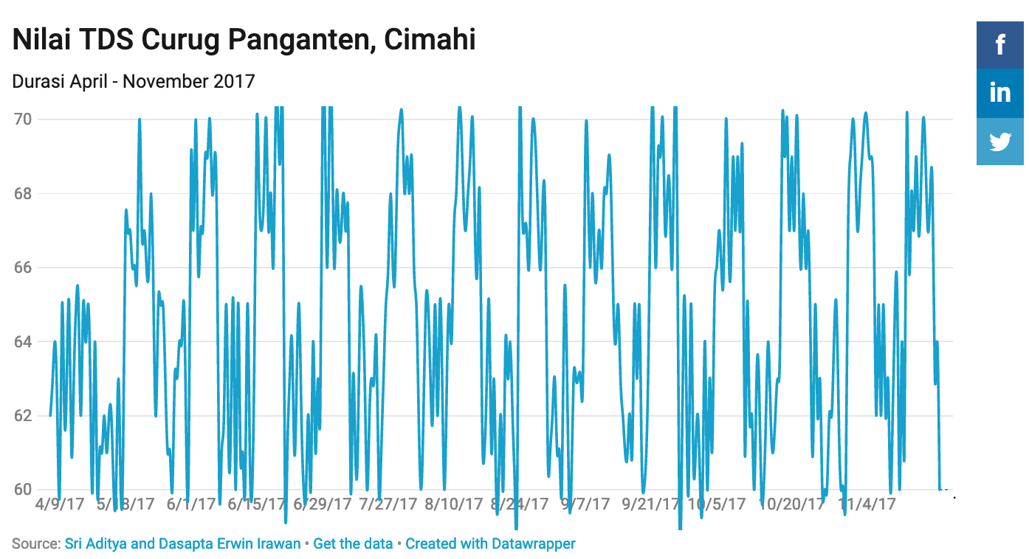
Bagaimana kondisi di Cikapundung?
Kadar garam/TDS
https://theconversation.com/bantaran-cikapundung-debit-air-sungai-besar-kualitas-air-sumur-buruk-mengapa-106416

Slide 13
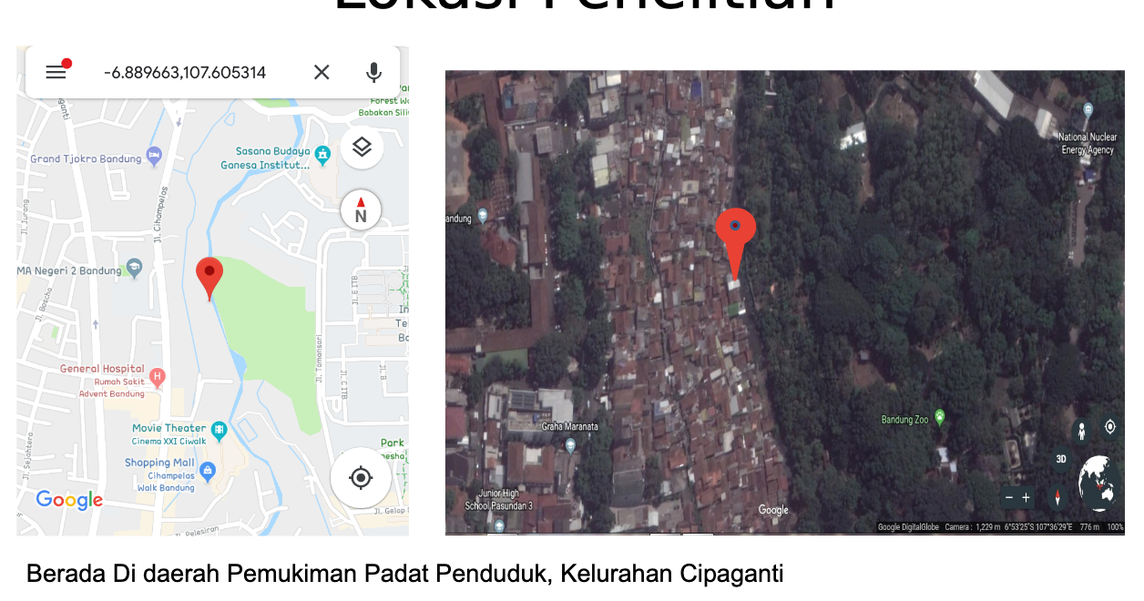
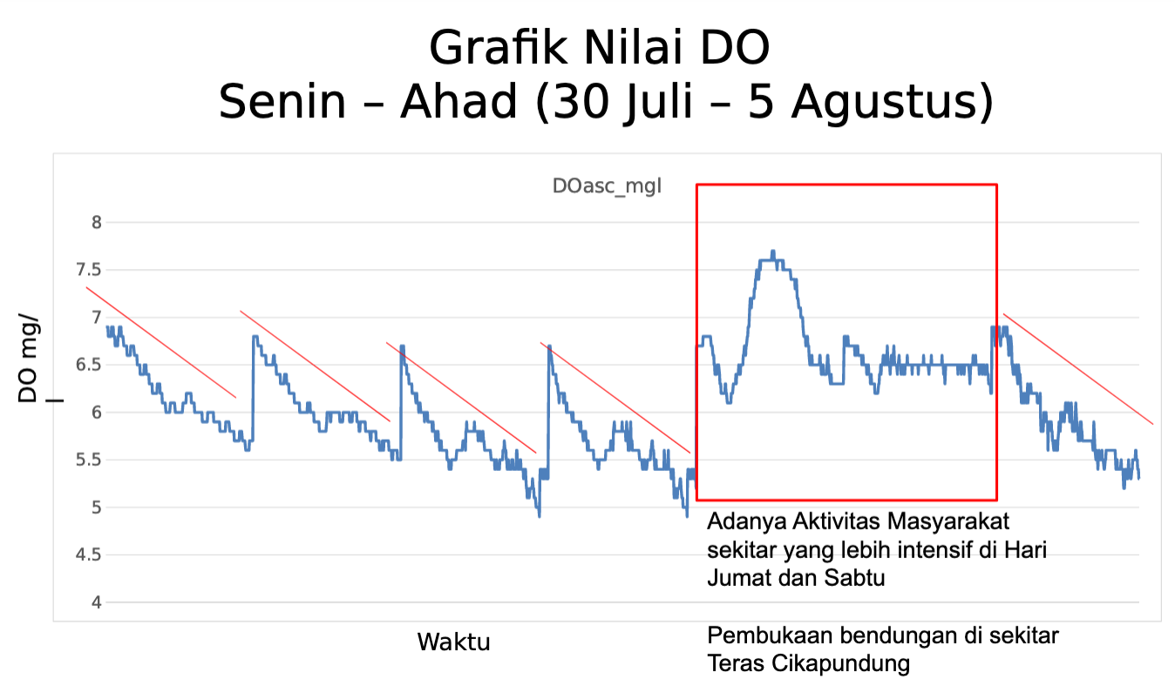
Bagaimana kondisi di Cikapundung?
Nilai DO
https://osf.io/preprints/inarxiv/xt4ep/

Slide 14
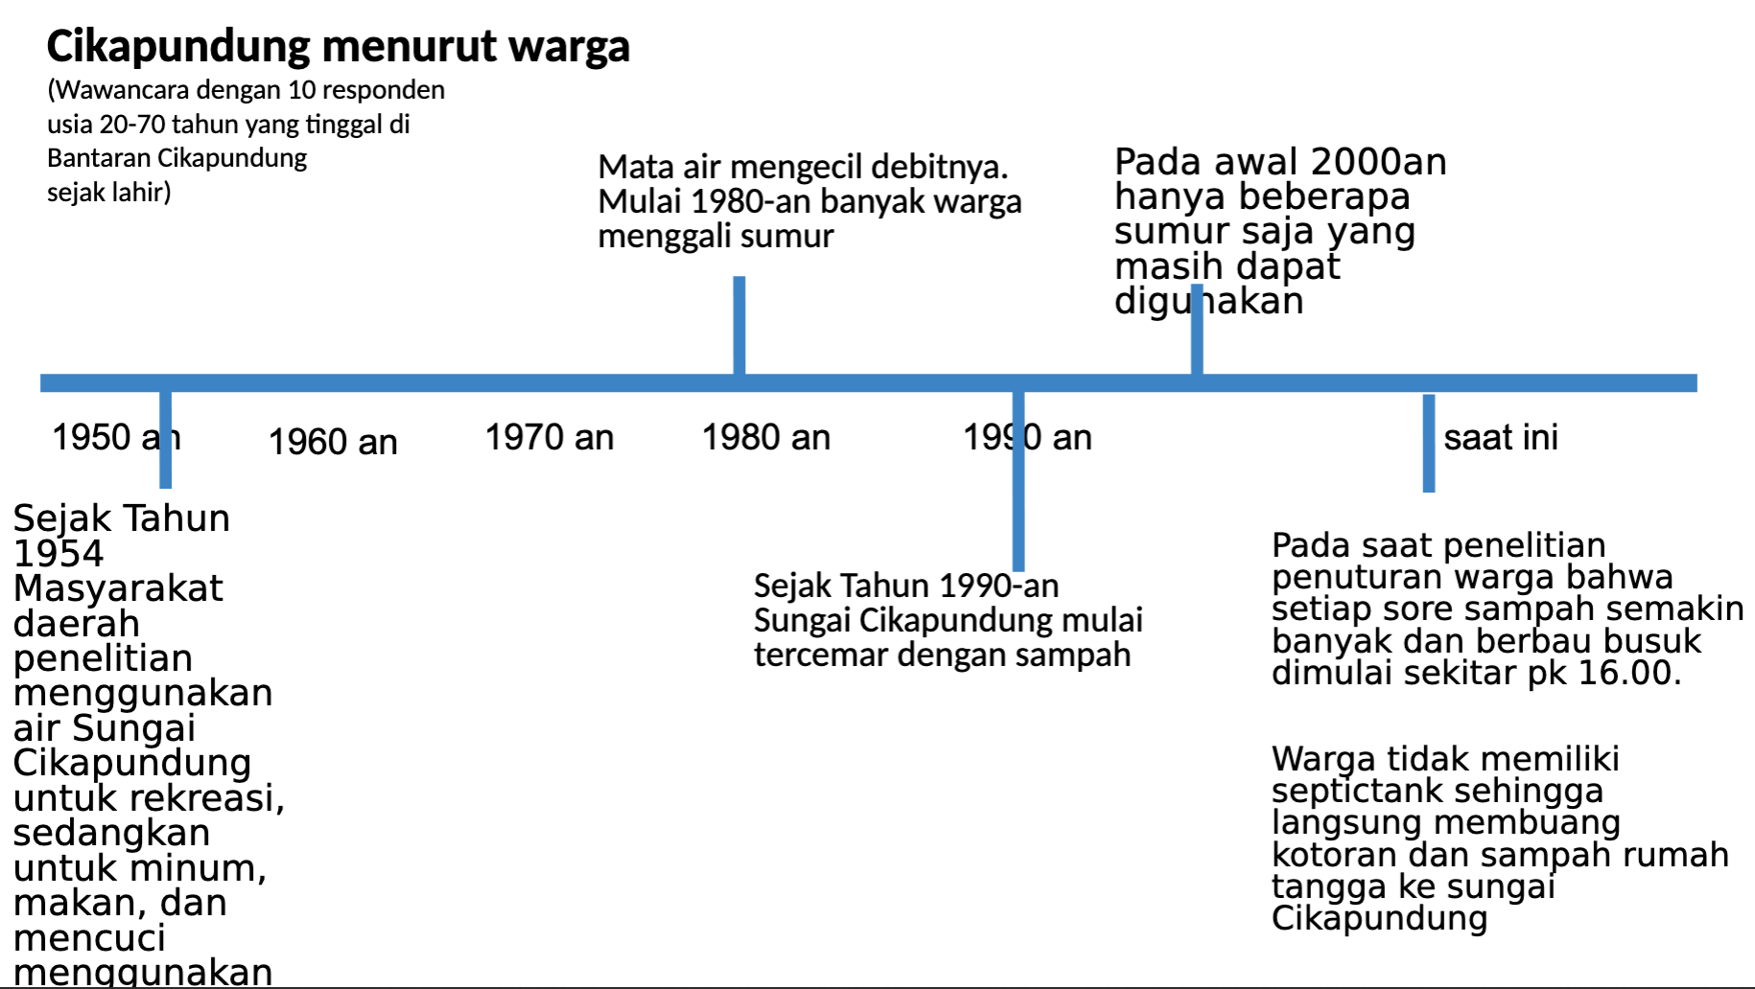
Bagaimana kondisi di Cikapundung?
Nilai DO
https://osf.io/y27uc/

Slide 15










Bagaimana solusinya?
Contoh
https://media.neliti.com/media/publications/213447-pengolahan-limbah-rumah-makan-dengan-pro.pdf
https://www.google.com/url?sa=t&rct=j&q=&esrc=s&source=web&cd=&cad=rja&uact=8&ved=2ahUKEwjEg6_cq_fuAhXpIbcAHRd-CLMQFjADegQIBxAD&url=https%3A%2F%2Fejournal.itats.ac.id%2Fsntekpan%2Farticle%2Fdownload%2F337%2F207&usg=AOvVaw2FS1EVmkvgWzJK3uLsHNCT
https://www.google.com/url?sa=t&rct=j&q=&esrc=s&source=web&cd=&cad=rja&uact=8&ved=2ahUKEwjEg6_cq_fuAhXpIbcAHRd-CLMQFjAFegQIChAD&url=https%3A%2F%2Fjurnal.ugm.ac.id%2FJML%2Farticle%2Fdownload%2F18681%2F11974&usg=AOvVaw3FBiiJCajPt0UKCmzQYJbF
http://jurnal.unipasby.ac.id/index.php/waktu/article/view/1672
https://sswm.info/sites/default/files/reference_attachments/PHILIPPINE%20SANITATION%20ALLIANCE%202008%20Wastewater%20Systems%20for%20New%20Housing%20Developments.pdf

Slide 16
Terima kasih atas perhatiannya.
Perubahan memang tidak harus terjadi besok subuh.
Surel: Dasaptaerwin3 at gmail dot com
Twitter: @dasaptaerwin

